Slide 1
Shibor&LPR深度整合
2021年2月18日

Slide 2
Shibor&LPR深度整合
业务背景：为给银行间交易成员提供更多便捷操作，将原有上海银行间同业拆放利率报价子系统（即网上Shibor报价平台）与贷款基础利率报价子系统（即网上LPR报价平台）集成至新本币交易系统。
项目范围： 本次小项目分两期，分别实现Shibor和LPR报价相关客户端和场务功能；针对Shibor/LPR场内和场外报价行用户，实现客户端提交Shibor/LPR场内或场外报价，系统按时计算生成Shibor利率/LPR报价并发布；场务端可对报价行身份与用户权限、交易参数等进行维护。客户端与场务端均支持查询Shibor/LPR数据与报价数据。
重点关注项:场内场外区分、基准试算、权限引擎

Slide 3
共享—产品中心
Shibor一期实现
报价日期
报价时间
交易品种
交易参数
外围系统
报价日期
报价时间
交易品种
交易参数
下发Shibor报价
LPR二期实现
报价行管理
用户管理
报价查询
基准利率查询
报价行管理
用户管理
报价查询
基准利率查询
下发LPR报价
提供基础数据
提供报价信息
数据—Shibor/LPR报价
通用
Shibor报价
Shibor场外报价
应急录入报价
内部管理-个人设置
应急录入报价
内部管理-个人设置
LPR报价
LPR场外报价
应急发布利率
消息盒子-实时预警
应急发布利率
消息盒子-实时预警
数据组
报价查询
基准试算
基准利率查询
共享
报价查询
基准试算
基准利率查询
通用

Slide 4
客户端-个人信息设置
场外报价行
检查必填项
客户端-Shibor报价-报价提交
客户端-Shibor报价-报价查询
客户端-基准利率-Shibor
客户端-消息盒子-实时预警
数据迁移-Shibor报价信息和利率
提交修改报价
本行当日、所有行历史报价
查看下载当日和历史Shibor利率
未报价的到点提示
批处理-Shibor计算和发布
提示明细延迟发布天数
提示报价时间
报价开始和结束时间
报价预警值
DEP下发-Shibor利率、报价信息、移动均值
场内
计算和发布时间
计算参数
监控预警值
场务-Shibor场务管理-交易参数维护
场务-Shibor场务管理-交易品种维护
场务-Shibor场务管理-Shibor查询
场务-Shibor场务管理-报价行和用户管理
场务-Shibor场务管理-Shibor报价监控
场务-Shibor场务管理-Shibor报价应急
场内场外交易参数
维护Shibor报价品种、均值品种
查看下载报价行报价和Shibor
维护场内场外报价行、衍生品报价行、报价用户
所有报价行的报价和用户信息，10s刷新
应急输入修改报价，应急输入发布Shibor
DEP下发-Shibor场内和场外报价行、衍生品报价行
Shibor报价系统-场内和场外

Slide 5
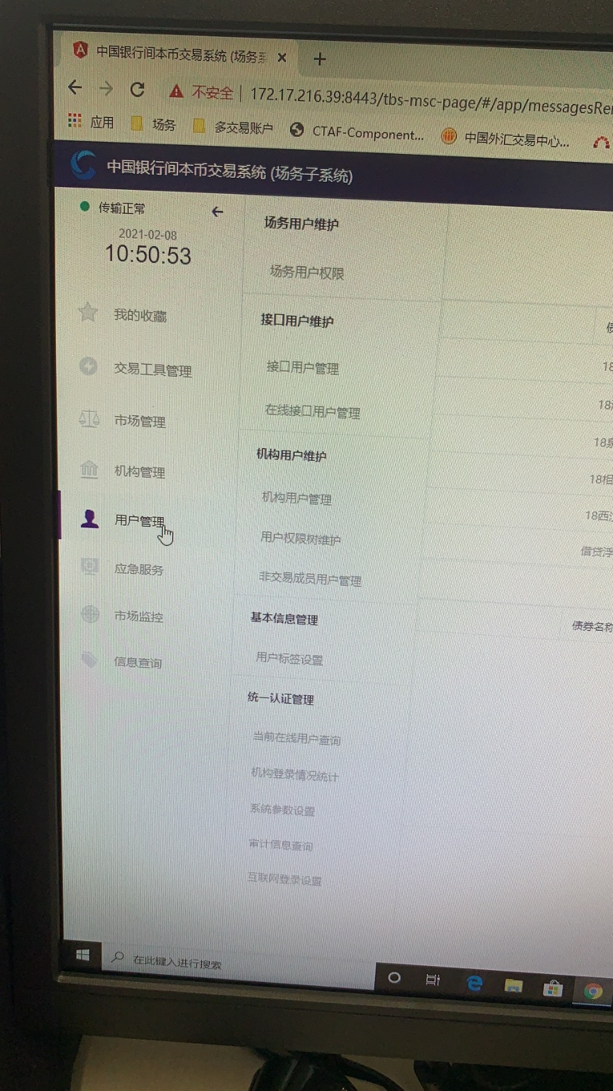
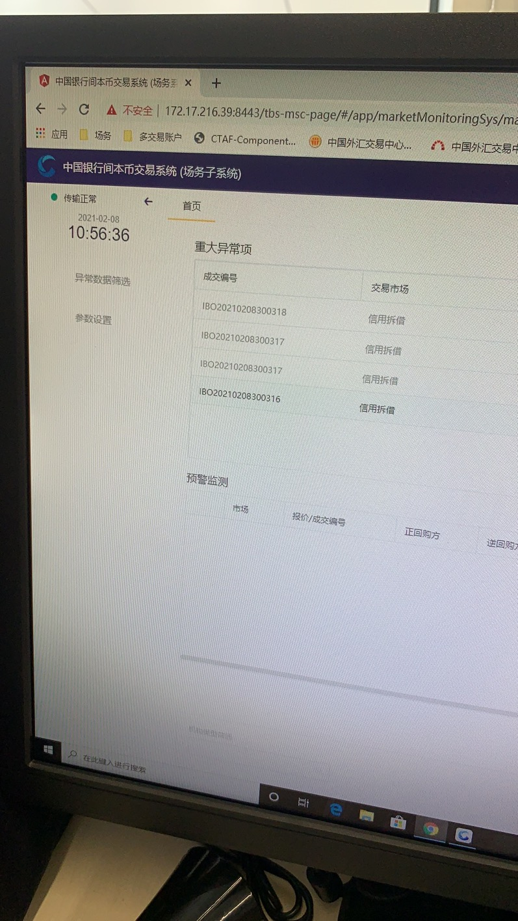
Shibor报价系统-场务菜单
关联系统
Shibor场务管理
LPR场务管理
SLF
货币及债务工具发行
交易品种维护
交易参数维护
Shibor报价行维护
Shibor报价监控
Shibor报价应急
Shibor查询
关联系统管理
1新增关联系统管理入口
2菜单入口跳转，类似本币市场监测系统

Slide 6
Shibor报价系统-报价行和用户管理
Shibor场内报价行
场内报价用户
客户端权限设置屏蔽用户
工商银行
user01、user02
user01
user01-场务新建用户
user02-机构已有交易员
建设银行
user03、user04
user03、user04
可查看Shibor/LPR 场内/场外报价界面
客户端权限设置界面不展示该用户(机构无法设置该用户权限)

Slide 7
客户端-个人信息设置
场外报价行
检查必填项
与Shibor不同(*)
客户端-LPR报价-报价提交
客户端-LPR报价-报价查询
客户端-基准利率-LPR
数据迁移-LPR报价信息和利率
提交修改报价
本行当日和历史报价(*)
查看下载当日和历史LPR利率
批处理-LPR计算和发布
报价日
报价开始和结束时间
报价精度、步长、范围
DEP下发-LPR利率、报价信息
场内
计算和发布时间
计算参数
场务-LPR场务管理-交易参数维护
场务-LPR场务管理-交易品种维护
场务-LPR场务管理-LPR查询
场务-LPR场务管理-报价行和用户管理
场务-LPR场务管理-LPR报价监控
场务-LPR场务管理-LPR报价应急
场内场外交易参数
维护LPR报价品种、均值品种
查看下载报价行报价和LPR
维护场内场外报价行、衍生品报价行、报价用户
所有报价行的报价和用户信息，30s刷新(*)
应急输入修改报价，应急输入发布LPR
DEP下发-LPR场内和场外报价行、衍生品报价行
LPR报价系统-场内和场外

Slide 8
项目安排
项目负责人：
前端
后端：
BA：王诗凡
测试：
时间：
项目权重：0.5+0.5，共计15人周
验收标准：在新本币客户端可进行Shibor/LPR报价，客户端及场务能查询基准利率和报价数据，系统定时计算并发布Shibor/LPR利率DEP服务
接口人：李晶雯
需求守门员:李晶雯、徐慧鹏
技术守门员：李戬

